Slide 1
Решение задачи для трека
«Data Science»
Команда «Spanish shame»

Slide 2
Какой итог?
Разработана модель прогнозирования целевых показателей, на основе библиотеки CatBoost
Сделан прогноз на количество выдачи в предлагаемых пунктах выдачи

Slide 3
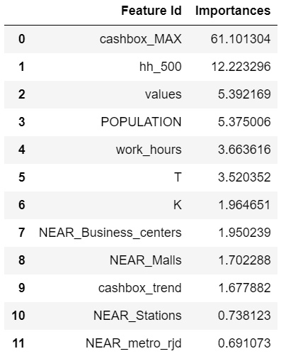
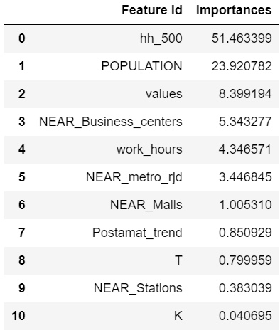
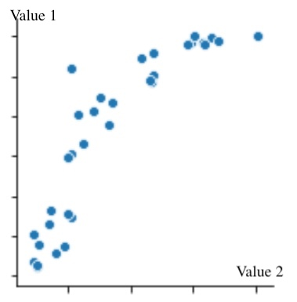
Что мы наделали?
Улучшена точность модели за счет добавления дополнительных данных о часах работы магазинов.
Построен прогноз на основе только внешних признаков.
В качестве функции потерь использована Средняя абсолютная ошибка (Mean Absolut Error).
Избавились от мультиколлинеарности.
Значимые признаки
при прогнозировании
переменной
cashbox_daily
Значимые признаки
при прогнозировании
переменной
postamat daily

Slide 4
Что мы наделали?
В процессе решения задачи осуществлялся подбор наиболее оптимальной модели.
Для каждого целевого показателя была разработана собственная модель
Кривая процесса обучения модели для прогнозирования переменной cashbox_daily

Slide 5
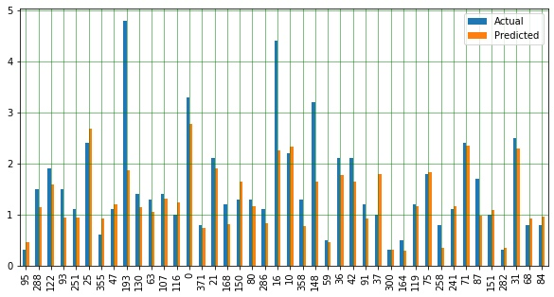
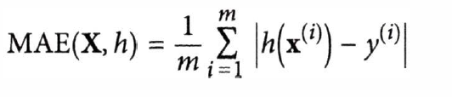
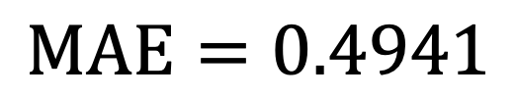
Наша модель – работает!
Средняя абсолютная ошибка –
оценка точности модели
$$МАЕ=0.4941$$
Прогнозирование cashbox_daily

Slide 6
Что можно улучшить?
Не достигнута высокая точность целевой переменной postamat_daily
Интеграция экономической модели и спрогнозированных данных для эффективного варианта размещения пунктов выдачи
Найти больше признаков в открытых источниках данных
Необходимо спрогнозировать внутренние признаки
Подбор оптимальной модели на основе других алгоритмов

Slide 7
Сколько заработаем?
200 000 – стоимость почтомата (без НДС)
200 000 / 48 = 4166 (ежемесячная амортизация)
40 000 / 30 = 1333 (фонд оплаты труда, включая страховые взносы)
(4166 + 1333) * 5 % = 275 (общехозяйственные расходы)
(4166 + 1333) * 105% * 120 % = 6930 (прибыль)
Итого: 8316 – стоимость аренды почтомата целиком (с НДС)
При 2 заказах в день стоимость аренды при расчете на 1 заказ: 138 руб.
При 5 заказах в день стоимость аренды при расчете на 1 заказ: 55 руб.
Вывод: при небольшом предсказанном количестве заказов в день следует ввести возможность сдачи почтомата по частям разным компаниям.

Slide 8
Спасибо за внимание!

